Slide 1
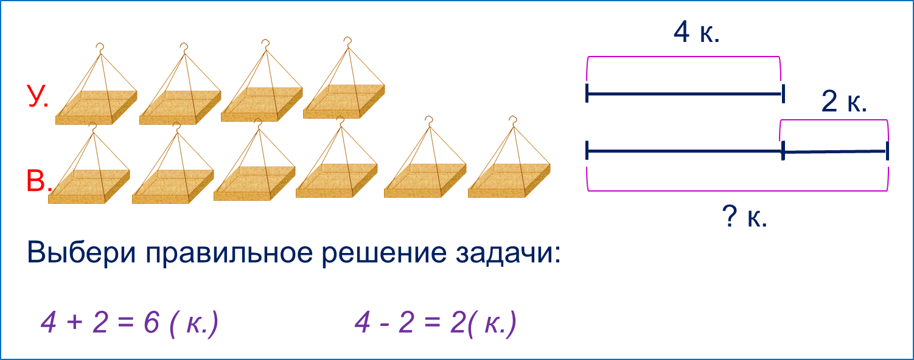
«Моя математика» 1 класс
Урок 67
Тема урока: «Решение задач»
Советы учителю.
Презентация к уроку составлена на основе заданий, расположенных в учебнике. Рекомендую открыть учебник на странице с данным уроком, прочитать задания и просмотреть их в данной презентации в режиме демонстрации.
Внимание!
Некоторые задания можно выполнять интерактивно. Например, продолжить ряд, сравнить или вставить пропущенные числа. Для этого презентацию надо перевести в режим редактирования.

Slide 2
Урок 67. Решение задач.
МАТЕМАТИКА
Повторение изученного
5 увеличь на 3
столько же
и ещё 3
5 + 3 = 8
3 увеличь на 4
столько же
и ещё 3
3 + 4 = 7

Slide 3
Урок 67. Решение задач.
МАТЕМАТИКА
Повторение изученного
7 уменьшить на 4
столько же
без 4
7 - 4 = 3
10 уменьшить на 7
столько же
без 7
10 - 7 = 3

Slide 4
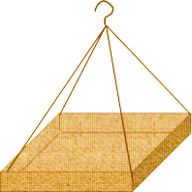
Урок 67. Решение задач.
МАТЕМАТИКА
1. Помоги Кате и Вове решить задачу.
Утром Кате и Вове поручили развесить 4 кормушки для птиц, а вечером на 2 кормушки больше. Сколько кормушек для птиц надо развесить ребятам вечером ?
4 к.
2 к.
? к.
У.
В.

Slide 5
Урок 67. Решение задач.
МАТЕМАТИКА
1. Помоги Кате и Вове решить задачу.
Утром Кате и Вове поручили развесить 4 кормушки для птиц, а вечером на 2 кормушки больше. Сколько кормушек для птиц надо развесить ребятам вечером ?
4 к.
У.
2 к.
В.
Ответ: 6 кормушек.
? к.
Внимание!
Данное задание можно выполнять интерактивно. Во время демонстрации навести курсор на нужную фигуру до появления ладошки. Кликнуть!
Выбери правильное решение задачи:
4 + 2 = 6 ( к.)
4 - 2 = 2( к.)

Slide 6
Урок 67. Решение задач.
МАТЕМАТИКА
1. Помоги Кате и Вове решить задачу.
Утром Кате и Вове поручили развесить 4 кормушки для птиц, а вечером на 2 кормушки больше. Сколько кормушек для птиц надо развесить ребятам вечером ?
•Как изменить условие и вопрос задачи так, чтобы к ним подходили схемы:
4 к.
У.
2 к.
4 к.
? к.
В.
4 + 2 = 6 ( к.)
Ответ: 6 кормушек.
? к.
? к.
2 к.
6 к.
6 к.
6 - 4 = 2 ( к.)
6 - 2 = 4 ( к.)
Ответ: на 2 кормушки.
Ответ: 4 кормушки.
Эти две задачи - обратные первой задаче.

Slide 7
Урок 67. Решение задач.
МАТЕМАТИКА
2. Преврати записи Кати в верные равенства.
9 – 7 = 2
7 + 2 = 9
9 – 2 = 7
7 + 2 = 9
10 – 4 = 6
4 + 6 = 10
10 – 6 = 4
4 + 6 = 10
Внимание!
Данное задание можно выполнить интерактивно. Для этого презентацию надо перевести в режим редактирования.
10
10
10
1
10
1
2
2
3
3
4
5
5
6
6
7
8
8
9
2
9

Slide 8
Урок 67. Решение задач.
МАТЕМАТИКА
2. Преврати записи Кати в верные равенства.
9 – 7 = 2
7 + 2 = 9
9 – 2 = 7
7 + 2 = 9
10 – 4 = 6
4 + 6 = 10
10 – 6 = 4
4 + 6 = 10
ПРОВЕРЬ!

Slide 9
Урок 67. Решение задач.
МАТЕМАТИКА
3. Помоги Вове найти неизвестные числа. Для этого перенеси на схему известные и неизвестные числа.
5 + 3 = 8
?
? - 5 = 3
8 - ? = 5
8
?
3
=
-
? |  | 8 |  | 3
Ответ: 5.
Ответ:
Ответ:
Внимание!
Данное задание можно выполнить интерактивно. Для этого презентацию надо перевести в режим редактирования.
3
5
8
?
-
+
=

Slide 10
Урок 67. Решение задач.
МАТЕМАТИКА
3. Помоги Вове найти неизвестные числа. Для этого перенеси на схему известные и неизвестные числа.
3
8
5 + 3 = 8
?
? - 5 = 3
8 - ? = 5
8
?
3
=
-
Ответ: 5.
ПРОВЕРЬ!

Slide 11
Урок 67. Решение задач.
МАТЕМАТИКА
3. Помоги Вове найти неизвестные числа. Для этого перенеси на схему известные и неизвестные числа.
5 + 3 = 8
?
?
8 - ? = 5
? - 5 = 3
5
3
8
?
?
3
5
3
=
-
=
+
? |  | 8 |  | 3
Ответ: 5.
Ответ: 8.
ПРОВЕРЬ!

Slide 12
Урок 67. Решение задач.
МАТЕМАТИКА
3. Помоги Вове найти неизвестные числа. Для этого перенеси на схему известные и неизвестные числа.
5 + 3 = 8
?
?
8
5
? - 5 = 3
8 - ? = 5
5
3
?
8
?
8
?
3
5
3
5
?
=
-
=
+
=
-
? |  | 8 |  | 3
? |  | 5 |  | 3
Ответ: 5.
Ответ: 8.
Ответ: 3.
ПРОВЕРЬ!

Slide 13
Урок 67. Решение задач.
МАТЕМАТИКА
6. Сравни, если это возможно (>, <, = )
a + k
k + a
9 – k
9 – a
a – k
a + k
a – 9
a – 8
Внимание!
Данное задание можно выполнить интерактивно. Для этого презентацию надо перевести в режим редактирования.
>
>
>
<
Сравнить нельзя!
<
=
<
=
=
Сравнить нельзя!
Сравнить нельзя!

Slide 14
Урок 67. Решение задач.
МАТЕМАТИКА
6. Сравни, если это возможно (>, <, = )
a + k
k + a
9 – k
9 – a
a – k
a + k
a – 9
a – 8
ПРОВЕРЬ!
>
>
>
<
Сравнить нельзя!
<
=
<
=
=
Сравнить нельзя!
Сравнить нельзя!

Slide 15
Урок 67. Решение задач.
МАТЕМАТИКА
7* Помоги Кате поставить рядом на полку три пирамидки. Сколько способов это сделать?
Внимание!
Данное задание можно выполнить интерактивно. Для этого презентацию надо перевести в режим редактирования.

Slide 16
Урок 67. Решение задач.
МАТЕМАТИКА
7* Помоги Кате поставить рядом на полку три пирамидки. Сколько способов это сделать?
ПРОВЕРЬ!

Slide 17
МАТЕМАТИКА
Спасибо!

